Slide 1

Студенческая конференция
«Конкорт»
2025
Модель диагностирования признаков недостоверной информации в речи
Научный руководитель:
Хоменко Анна Юрьевна,
К. ф. н., старший науч. сотрудник Центра языка и мозга
Докладчики:
Патракова Ева Павловна, eppatrakova@edu.hse.ru
Микулинский Артем Денисович,
amikulinskii@hse.ru

Slide 2

2
Актуальность исследования
Подходы к пониманию спонтанности и подготовленности речи характеризуются высокой степенью многообразия.
Единая система анализа речи, потенциально содержащей недостоверную информацию, до сих пор отсутствует.
Базовые методики:
«Судебная психологическая экспертиза по выявлению признаков достоверности/недостоверности информации, сообщаемой участниками уголовного судопроизводства» - монография В. Ф. Енгалычева, Г. К. Кравцовой и
Е. Н. Холоповой (2016)
«Методологические основы судебного речеведения», автор Е. И. Галяшина (2003)

Slide 3
3
Гипотезы и цель исследования
Для точности модели определения лжи нужно осуществлять комплексный анализ речи
Самыми значимыми признаками окажутся длина речевого отрезка, высокий показатель ЧОТ и большее количество жестов-иллюстраций и жестов-манипуляций
Гипотезы исследования
Разработать модель диагностирования признаков недостоверной информации путём компиляции имеющихся методик, а затем осуществить её тестирование.
Цель исследования

Slide 4
4
Задачи
дать определения понятиям модель, недостоверная информация, подготовленная и неподготовленная речь на основе систематического анализа источников.
собрать коллекцию текстов подготовленной и неподготовленной речи с ложью и правдой, используя план монолога из Russian Deception Bank corpus и эксперимент.
1
3
изучить и сопоставить методики
Е. И. Галяшиной и В. Ф. Енгалычева и других специалистов в данной области, направленные на поиск признаков недостоверной информации; полученные сведения упаковать в модель диагностирования признаков недостоверной информации.
протестировать модель:
анализ материала с использованием модели диагностирования признаков недостоверной информации;
определение значимости признаков через модель машинного обучения RandomForest;
предсказание «меток» текстов.
2
4

Slide 5
Модель диагностирования признаков недостоверной информации
5
Тип признака | Лексический | Просодический
Признаки | – меньший объём высказываний; – малое количество деталей либо нарочитая точность описания событий; – модальность «логичность»; – лексика, описывающая динамику; – отсутствие или малое количество лексики, описывающей канал восприятия (экспрессивной лексики); – большое количество речевых ошибок и оговорок; – сокращение числа вводных и незнаменательных слов со значением предположения и неуверенности; – наличие неопределённых местоимений; – высокая частотность дословных повторов и дублирования реплик | – более медленный темп речи; – большее кол-во хезитационных пауз; – повышение частоты основного тона (ЧОТ)

Slide 6
Модель диагностирования признаков недостоверной информации
6
Тип признака | Визуальный
Признаки | А) зрительный контакт: – избегание зрительных контактов или «упорный» взгляд; Б) поза: – положение тела: напряженное; – частая смена поз; – движение головой; – движение плечами; В) жесты: – притворное покашливание; – большее количество жестов-манипуляций и жестов-иллюстраций; – потирание щеки, касание или поглаживание подбородка, бровей или волос; | – взгляд в сторону с почесыванием шеи, затылка; – прикрывание рта рукой; – жесты часто связаны с левой рукой; – сокрытие ладоней; – медленное потирание ладоней одна о другую; – нервное покачивание ногой; Г) мимика: – плотное сжатие губ; – почти полное отсутствие улыбки; – улыбка без моргания; – движение лицевых мышц в области рта и носа.

Slide 7
Материал исследования
7
Общая продолжительность собранного материала – 231 мин 37 сек
1) Участники ознакомились с темой и пунктами плана монолога и были проинформированы о том, что им необходимо говорить неправду («событие проходило на прошлой неделе»), а также о том, что после рассказа им будут заданы уточняющие вопросы.
2) Участники были проинформированы о том, что им необходимо рассказать о реальном недавно произошедшем с ними событии («событие, которое запомнилось больше остальных»), а также о том, что после рассказа им будут заданы уточняющие вопросы.
3) Участникам было предложено рассказать о любом событии – или о произошедшем с участниками, или о выдуманном, – чтобы исключить предвзятость при обработке данных.
Типы речи | Подготовленная речь |  | Неподготовленная речь
 | Достоверн. | Недостоверн. | Достоверн. | Недостоверн.
Муж. | 10 | 10 | 10 | 10
Жен. | 10 | 10 | 10 | 10

Slide 8
  В общем, это произошло на моих новогодних каникулах. В общем, я как приехал с поезда, я сразу написал всем своим друзьям. Нужно обязательно всем-всем собраться, отметить, как бы предстоящие новогодние праздники. Ну, я приехал там 29–30 числа, по-моему, ну где-то вот так вот. И сразу как бы я хотел встретиться со всеми, потому что мы давно не виделись уже. И непосредственно уже на 31-е мы собрались на квартире у моего друга. Там было человек 6 или 7, ну где-то так вот примерно. Сначала мы как бы собрались, да, давно не видели друг друга, прочее, там пятое-десятое. Потом в ход пошел алкоголь, вот, и там уже ну прям такая тусовка, весело, круто все было. Вот, что там еще было, по-моему, вот, да, после 12 после того, как мы прослушали речь нашего президента, вот, куранты пробили 12, вот. И потом, я уже не помню, какие-то игры там начали играть, там просто вот сходить с ума, там на улицу выходили, кричали, что-то, ну что-то типа такого было. Вот, потом, ну в общем, легли мы где-то в 5, в 6, вот, потом проснулись такие бодренькие, заряженные, несвойственно, конечно, состоянию на 1 января, но все-таки вот, да. Ну, как-то так, вот.
Анализ материала
8
Мужчина, возрастная группа – 17-20
подготовленная речь
продолжительность – 111 сек

Slide 9
  Анализ вербальных признаков
  Детали: 6
  Модальность «логичность»: 2
  Речевые ошибки и оговорки: 2
  Глаголы действий: 12
  Слова, выражающие чувства: 6
  Дословные повторы: 6
  Слова со значением неуверенности: 4
  Неопределённые местоимения: 9
9
Анализ материала
Анализ невербальных признаков лжи :
Длина аудиозаписи: 78,49 сек
Количество слогов в секунду: 4,02
Средний показатель ЧОТ: 137 Гц (ср. с «правдивым» ЧОТ - 111 Гц)
Количество пауз хезитации в секунду: 0,195
Анализ визуальных признаков лжи :
поза тела напряженная;
жесты часто связаны с левой рукой;
касание губ;
натянутая, формальная улыбка

Slide 10
Анализ значимости признаков
10
RandomForest – ансамблевый алгоритм машинного обучения, который способен оценивать «важность» признаков для решения прикладной задачи.
Прикладная задача — предсказать ложь или правду.
Признаки: лексические, просодические, визуальные...
Идея feature_importances_ в алгоритме Random Forest — присвоить каждому признаку некоторое число, которое укажет на его важность.

Slide 11
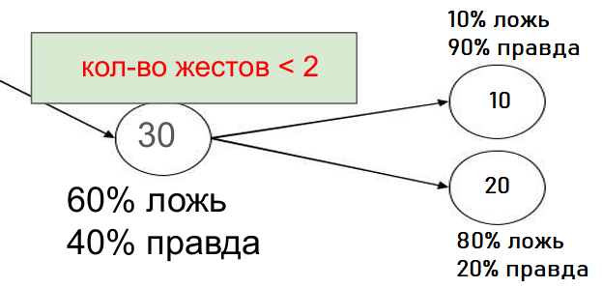
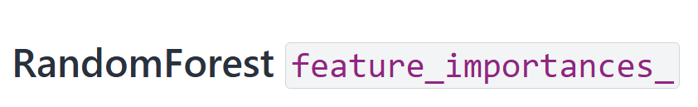
Анализ значимости признаков
11
Impurity decrease – «функция потерь» в дереве решений aka составной части ансамбля RandomForest.
Численная оценка того, насколько информация от какого-либо признака (например, «количество жестов»), приближает нас к разделению «лживых» и «правдивых» текстов.
Оценки важности (числа) – нормализованные суммы impurity decrease по каждому признаку по 100 деревьям в ансамбле.

Slide 12
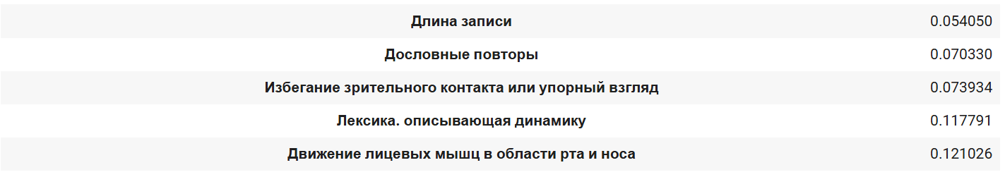
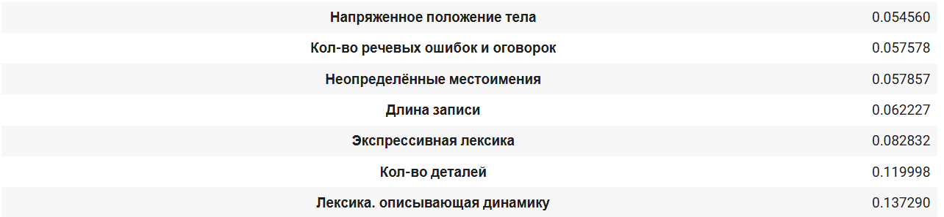
Анализ значимости признаков: результат
12
Подготовленная речь: самые важные признаки
Точность предсказания на тренировочной выборке от 90% до 92%
(в завис. от типа речи)
Неподготовленная речь: самые важные признаки
Ограничение:
размер выборки!
По 40 объектов
на каждый тип речи.
Всего 20 человек.

Slide 13
13
Выводы
Модель показала свою надёжность при обнаружении лжи, так как благодаря выявленным признакам лжи и их подсчётам было успешно подтверждено или опровергнуто наличие ложной информации в речи 19 респондентов из 20 (точность модели RandomForest на тренировочной выборке – до 92%);
Для определения достоверности или недостоверности сказанного необходимо учитывать не только вербальные и невербальные составляющие речи по отдельности, но и использовать комплексный подход к определению лжи;
Важность или неважность каких-либо признаков не умаляет значимости комплексного подхода к определению лжи, позволяя, однако, задуматься о разработке более упрощенной модели диагностирования.

